Slide 1
Основные
понятия
генетики
Подзаголовок слайда

Slide 2
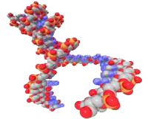
Генетика как наука
Генетика – это наука о наследственности и изменчивости живых организмов и методах управления ими; это наука, изучающая наследственность и изменчивость признаков.
Термин «генетика» (от греч. genesis, geneticos – происхождение; от лат. genus – род) предложил в 1906 У. Бэтсон (Англия).

Slide 3
Наследственность – способность организмов порождать себе подобных; свойство организмов передавать свои признаки и качества из поколения в поколение; свойство организмов обеспечивать материальную и функциональную преемственность между поколениями.
Изменчивость – появление различий между организмами (частями организма или группами организмов) по отдельным признакам; это существование признаков в различных формах (вариантах).

Slide 4
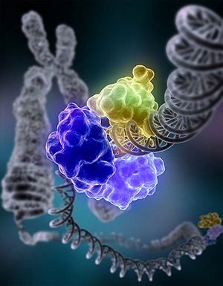
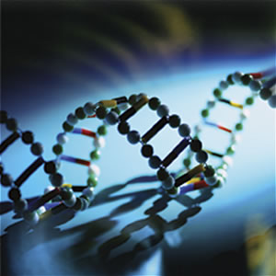
Структура современной генетики и ее значение
Вся генетика подразделяется на
1) фундаментальную
2) прикладную

Slide 5

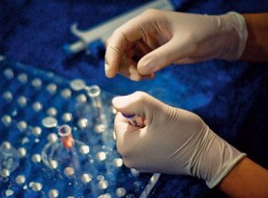
Фундаментальная генетика
изучает общие закономерности наследования признаков у лабораторных, или модельных видов: прокариот (например, кишечной палочки), плесневых и дрожжевых грибов, дрозофилы, мышей и некоторых других. К фундаментальной генетике относятся следующие разделы:
классическая (формальная) генетика,
цитогенетика,
молекулярная генетика,
генетика мутагенеза (в т. ч, радиационная и химическая генетика),
эволюционная генетика,
генетика популяций,
генетика индивидуального развития,
генетика поведения,
экологическая генетика,
математическая генетика.
космическая генетика (изучает действие на организм космических факторов: космических излучений, длительной невесомости и др.).

Slide 6

Прикладная генетика
Разрабатывает рекомендации для применения генетических знаний в селекции, генной инженерии и других разделах биотехнологии, в деле охраны природы.
Идеи и методы генетики находят применение во всех областях человеческой деятельности, связанной с живыми организмами.
Они имеют важное значение для решения проблем медицины, сельского хозяйства, микробиологической промышленности.

Slide 7
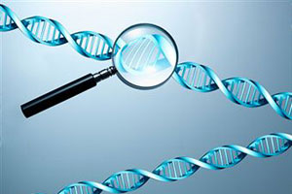
Генетическая (генная) инженерия
Генетическая (генная) инженерия – это раздел молекулярной генетики, связанный с целенаправленным созданием in vitro новых комбинаций генетического материала, способного размно­жаться в клетке-хозяине и синтезировать конечные продукты обмена.
Возникла в 1972, когда в лаборатории П. Берга (Станфордский ун-т, США) была получена первая рекомбинантная (гибридная) ДНК (рекДНК), в которой были соединены фраг­менты ДНК фага лямбда и кишечной палочки с кольцевой ДНК обезьяньего вируса SV40.

Slide 8
Частная генетика
1. Генетика растений: дикорастущих и культурных: (пшеница, рожь, ячмень, кукуруза; яблони, груши, сливы, абрикосы – всего около 150 видов).
2. Генетика животных: диких и домашних животных (коров, лошадей, свиней, овец, кур – всего около 20 видов)
3. Генетика микроорганизмов (вирусов, прокариот – десятки видов).

Slide 9
Генетика человека
Изучает особенности наследования признаков у человека, наследственные заболевания (медицинская генетика), генетическую структуру популяций человека.
Генетика человека является теоретической основой современной медицины и современного здравоохранения (СПИД, Чернобыль). Известно несколько тысяч собственно генетических заболеваний, которые почти на 100% зависят от генотипа особи. К наиболее страшным из них относятся: кислотный фиброз поджелудочной железы, фенилкетонурия, галактоземия, различные формы кретинизма, гемоглобинопатии, а также синдромы Дауна, Тернера, Кляйнфельтера.
Кроме того, существуют заболевания, которые зависят и от генотипа, и от среды: ишемическая болезнь, сахарный диабет, ревматоидные заболевания, язвенные болезни желудка и двенадцатиперстной кишки, многие онкологические заболевания, шизофрения и другие заболевания психики.

Slide 10
Задачи медицинской генетики заключаются в своевременном выявлении носителей этих заболеваний среди родителей, выявлении больных детей и выработке рекомендаций по их лечению.
Большую роль в профилактике генетически обусловленных заболеваний играют генетико-медицинские консультации и пренатальная диагностика (то есть выявление заболеваний на ранних стадиях развития организма).

Slide 11
Методы генетики
Совокупность методов исследования наследственных свойств организма (его генотипа) называется генетический анализ.
В зависимости от задачи и особенностей изучаемого объекта генетический анализ проводят на популяционном, организменном, клеточном и молекулярном уровнях.
Основу генетического анализа составляет гибридологический анализ, основанный на анализе наследования признаков при скрещиваниях.

Slide 12
Гибридологический анализ, основы которого разработал основатель современной генетики Г. Мендель, основан на следующих принципах.
1. Использование в качестве исходных особей (родителей), форм, не дающих расщепления при скрещивании, т.е. константных форм.
2. Анализ наследования отдельных пар альтернативных признаков, то есть признаков, представленных двумя взаимоисключающими вариантами.
3. Количественный учет форм, выщепляющихся в ходе последовательных скрещиваний и использование математических методов при обработке результатов.
4. Индивидуальный анализ потомства от каждой родительской особи.
5. На основании результатов скрещивания составляется и анализируется схема скрещиваний.

Slide 13
Методы генетики
Гибридологическому анализу обычно предшествует селекционный метод.
С его помощью осуществляют подбор или создание исходного материала, подвергающегося дальнейшему анализу (напр., Г. Мендель, который по существу является основопо­ложником генетического анализа, начинал свою работу с получения константных – гомозиготных – форм гороха путём самоопыле­ния);
Однако в некоторых случаях метод прямого гибридологического анализа оказывается неприменим.
Например, при изучении наследования признаков у человека необходимо учитывать ряд обстоятельств: невозможность планирования скрещиваний, низкая плодовитость, длительный период полового созревания. Поэтому кроме гибридологического анализа, в генетике используется множество других методов.

Slide 14
Методы генетики
Цитогенетический метод. Заключается в цитологическом анализе генетических структур и явлений на основе гибридологического анализа с целью сопоставления генетических явлений со структурой и поведением хромосом и их участков (анализ хромосомных и геномных мутаций, построение цитологических карт хромосом, цитохимическое изучение активности генов и т. п.).
Популяционный метод. На основе популяционного метода изучают генетическую структуру популяций различных организмов: количественно оцени­вают распределение особей разных генотипов в популяции, анализируют динамику генетической структуры популяций под действием различных факторов (при этом используют создание модельных популяций).

Slide 15
Методы генетики
Молекулярно-генетический метод представляет собой биохимическое и физико-химическое изучение структуры и функции генетического материала и направлен на выяснение этапов пути «ген → признак» и механизмов взаимодействия различных молекул на этом пути.
Мутацион­ный метод позволяет (на основе всестороннего анализа мутаций) установить особенности, закономерности и механизмы мутагенеза, помогает в изучении структуры и функции генов. Особое значение мутационный метод приобретает при работе с организмами, размножающимися бесполым путём, и в генетике человека, где возможности гибридологического анализа крайне затруднены.

Slide 16
Методы генетики
Генеалогический метод (метод анализа родословных). Позволяет проследить наследование признаков в семьях.
Близнецовый метод, заключающийся в анализе и сравнении изменчивости признаков в пре­делах различных групп близнецов, позволяет оценить относит, роль генотипа и внешних условий в наблюдаемой изменчивости. В генетическом анализе используют и многие другие методы:
онтогенетический,
иммуногенетический,
сравнительно-морфологические и сравнительно-биохимические методы,
методы биотехнологии,
разнообразные математические методы и т. д.

Slide 17
Основные понятия генетики
Наследование – процесс передачи наследственных свойств организма от одного поколения к другому.
Ген – участок молекулы ДНК (или РНК у некоторых вирусов и фагов), содержащий информацию о строении одного белка (ген —>белок—>признак).
Локус – место в хромосоме, которое занимает один ген. Каждый ген занимает строго определенный локус.
Аллель – состояние гена (доминантное и рецессивное).
Например: ген формы горошины
А (доминантный)
а (рецессивный)

Slide 18
Основные понятия генетики
Аллельные гены – гены, расположенные в одних и тех же местах (локусах) гомологичных хромосом.
Альтернативные признаки – противоположные качества одного признака, гена (карие и голубые глаза, темные и светлые волосы).
Доминантный признак – преобладающий, проявляющийся всегда в потомстве, в гомо- и гетерозиготном состоянии.
Рецессивный признак – подавляемый, проявляющийся только в гомозиготном сосотоянии.
Гомозигота – пара генов, представленная одинаковыми аллелями. Различают гомозиготу по доминантному аллелю (АА) и гомозиготу по рецессивному паллелю (аа). Гомозиготу также называют чистой линией.
Гетерозигота – пара генов, представленная разными аллелями (Аа). Гетерозиготу называют также гибридом (от греч. hybridos -помесь).

Slide 19
Основные понятия генетики
Генотип – совокупность генов.
Генофонд – совокупность генотипов группы особей, популяции, вида или всех живых организмов планеты.
Фенотип – совокупность внешних признаков.
Генетический анализ – совокупность генетических методов.
Главный элемент генетического анализа – гибридологический метод, или метод скрещивания.

Slide 20
Генетические понятия и символы
При решении генетических задач используются следующие понятия и символы:
Скрещивание обозначают знаком умножения (X).
Родительские организмы обозначают латинской буквой Р.
Организмы, полученные от скрещивания особей с различными признаками – гибриды, а совокупность таких гибридов – гибридное поколение, которое обозначают латинской буквой F с цифровым индексом, соответствующим порядковому номеру гибридного поколения.
Например: первое поколение обозначают F1; если гибридные организмы скрещиваются между собой, то их потомство обозначают F2, третье поколение - F3 и т.д.

Slide 21
Стихотворение С. Михалкова «Дядя Степа»
В доме восемь дробь один
У заставы Ильича
Жил высокий гражданин
По прозванью Каланча,
По фамилии Степанов
И по имени Степан,
Из районных великанов
Самый главный великан.
У Степана сын родился
Малыша зовут Егор
Возле мамы на кровати
На виду у прочих мам
Спит ребёнок небывалый
Не малыш, а целый малый,
Весит он пять килограмм.
Богатырь, а не ребёнок,
Как не верит чудесам,
Вырастает из пелёнок
Не по дням, а по часам.

